Slide 1

PHOTOBASE – 9. ročník
Celorepubliková soutěž v digitální fotografii PHOTOCONTEST je součástí rozsáhlého vzdělávacího projektu PHOTOBASE určeného studentům SŠ a žákům 2. stupně ZŠ.
Organizátorem je Gymnázium Oty Pavla v Praze 5. Projekt probíhá pod záštitou Magistrátu hlavního města Prahy.
Letošního ročníku se zúčastnilo 353 studentů ze 41 škol celé ČR.
Vzhledem k epidemické situaci, kdy na školách probíhala převážně distanční výuka, je to vynikající počet. Odborná porota ohodnotila 1 074 soutěžních fotografií ( 290 ZŠ, 784 SŠ). Online výstava proběhne na stránkách http://photobase.cz/
Žáci naší školy byli velmi úspěšní. Pod vedením Jana Sachera obsadili 6 míst z devíti.
G R A T U L U J E M E!

Slide 2
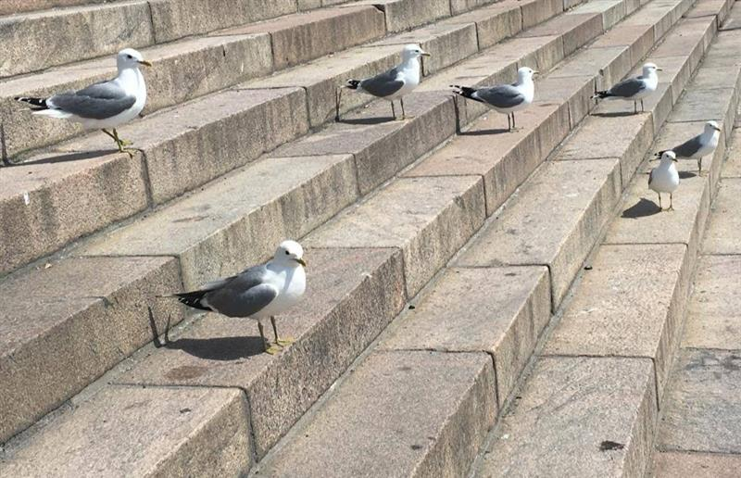
Adam HANLEY
Ptačí sněm
III. Setkání – 3. místo
Photobase 9. ročník, vyhlášení 25.4.2021

Slide 3
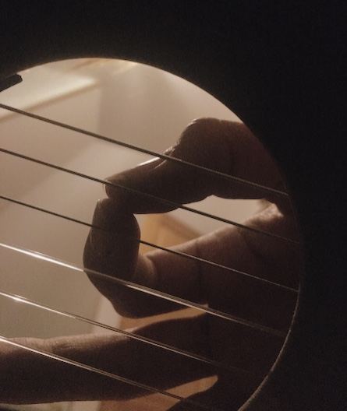
Adam KRISTENSEN
Jiný úhel pohledu
II. Stroj – 3. místo
Photobase 9. ročník, vyhlášeno 25. 4. 2021

Slide 4
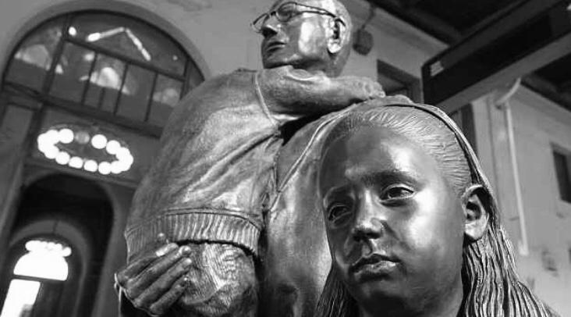
Photobase 9. ročník, vyhlášení 25.4.2021
Kateřina TOMANOVÁ – Socha pana Winstona
I. Socha – mluví, ač kamenná ústa – 3. místo

Slide 5
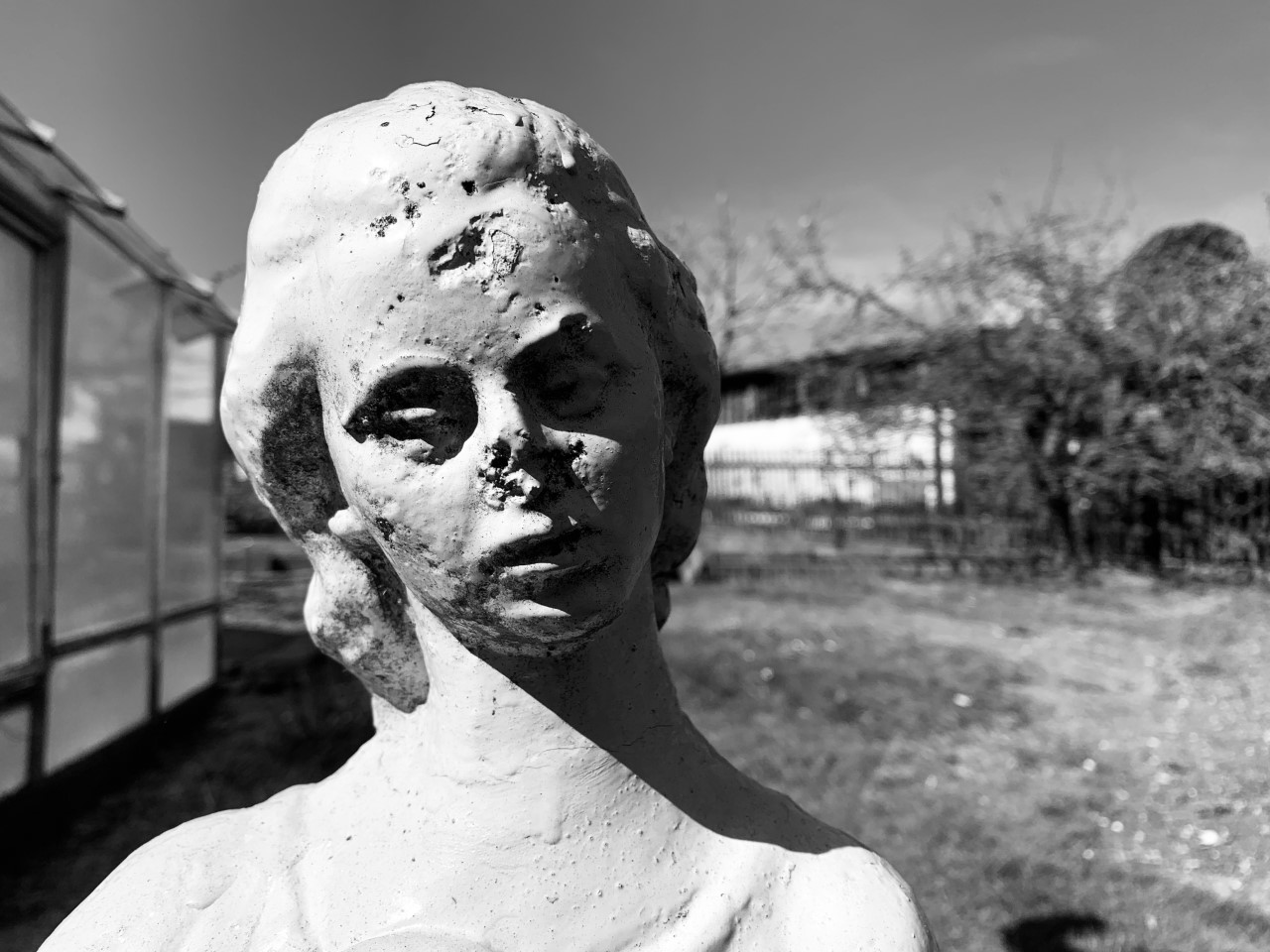
Jonáš NOVÁK – „Kontrast“
I. Socha – mluví, ač kamenná ústa – 2. místo
Photobase 9. roční, vyhlášení 25. 4. 2021

Slide 6
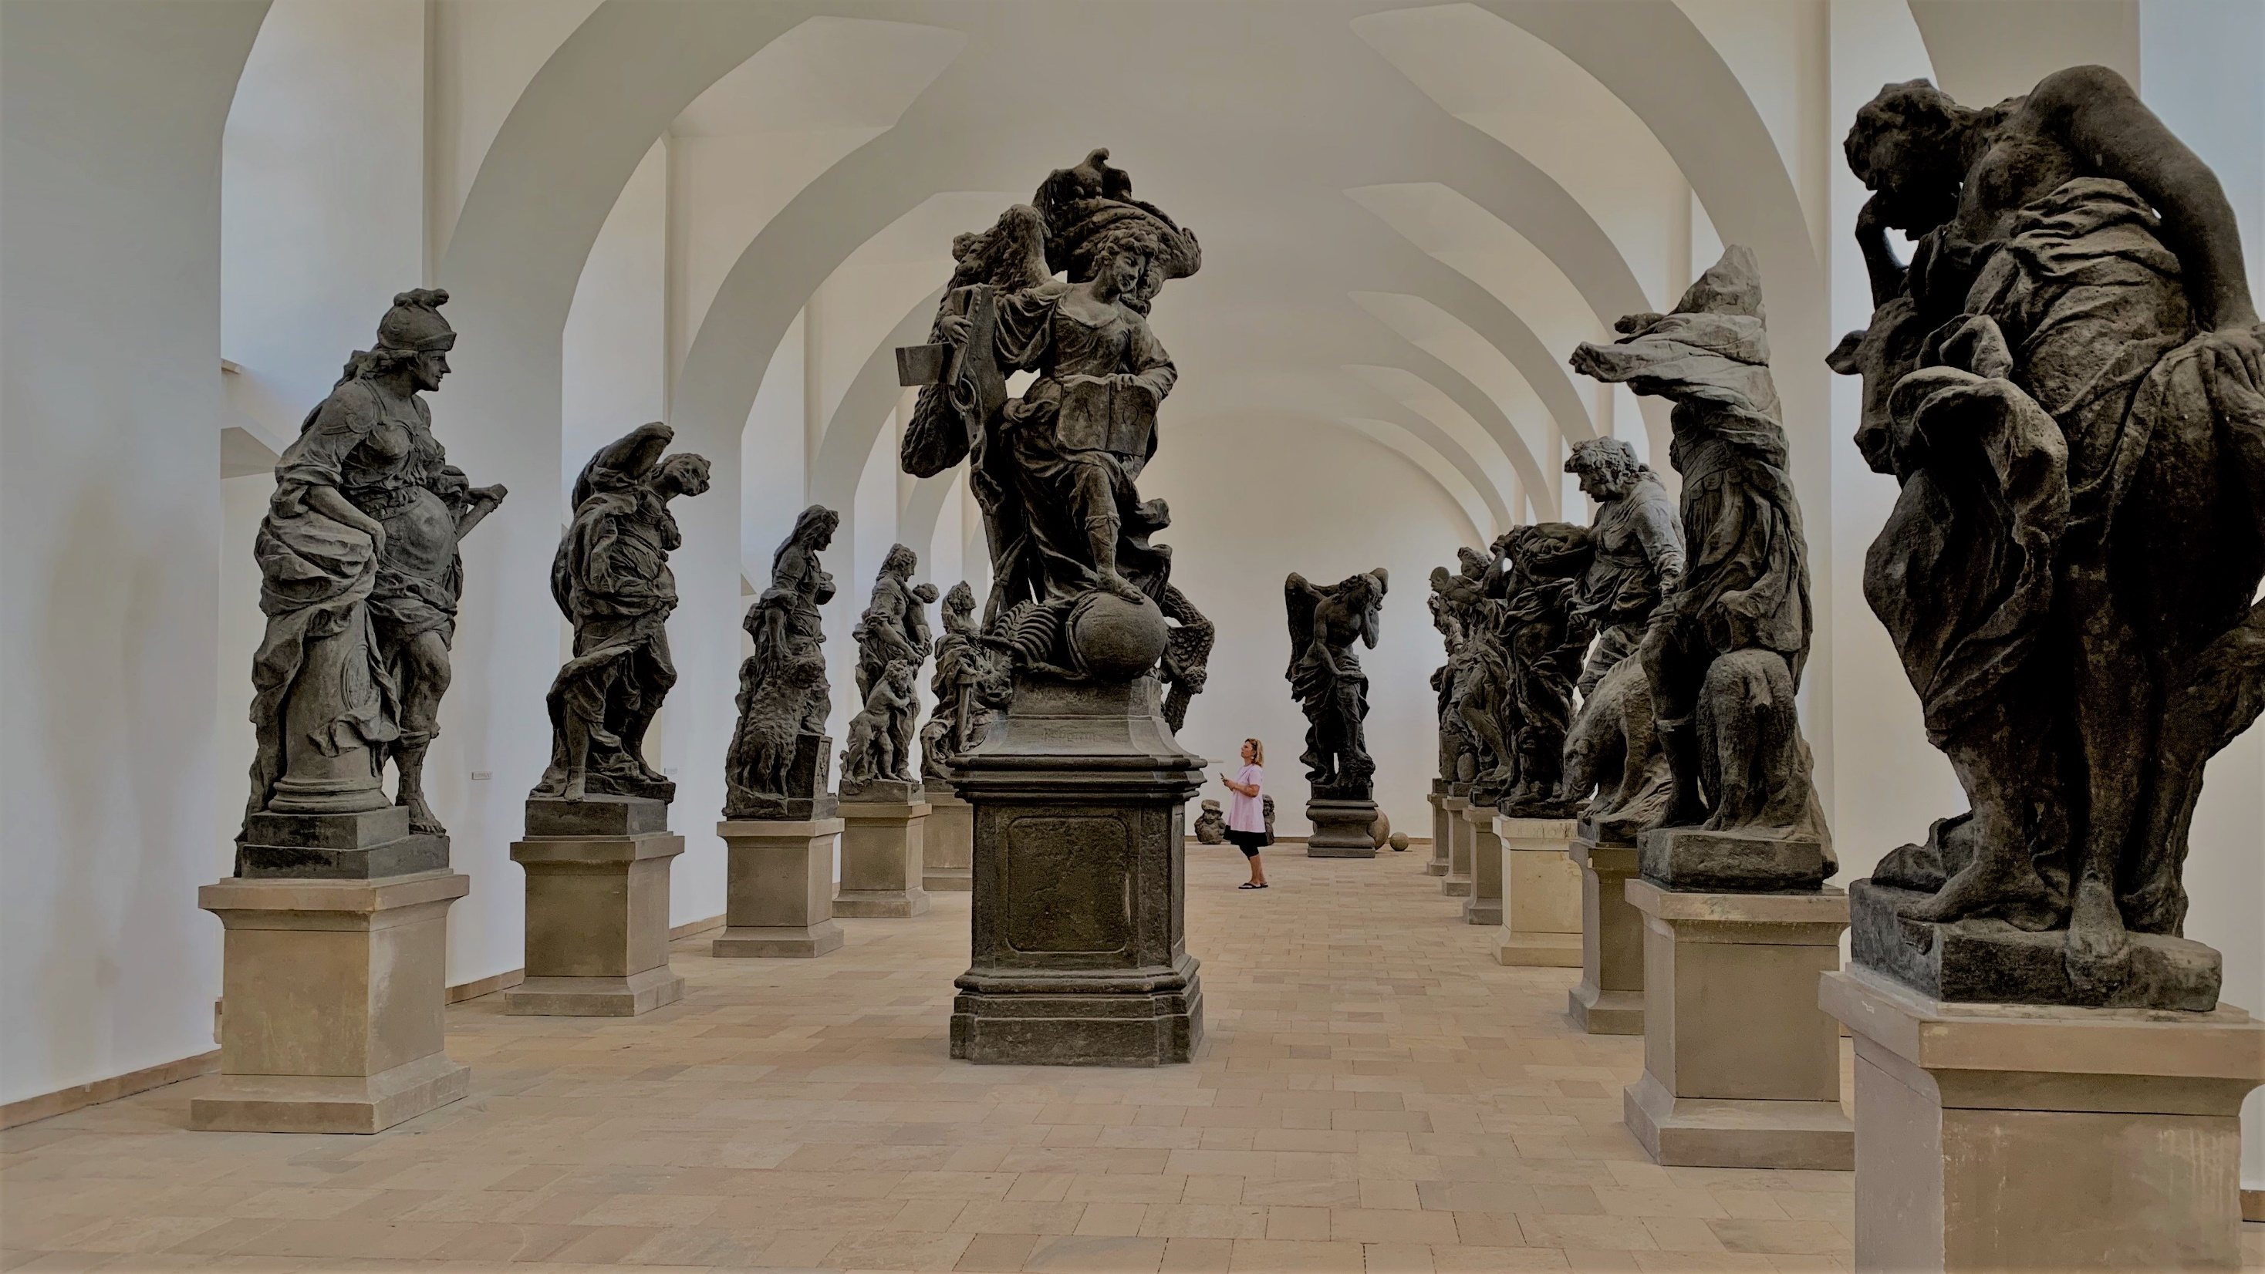
Tereza BOUDNÍKOVÁ – „ Kamenné pohledy“
I. Socha – mluví, ač kamenná ústa – 2. místo
Photobase 9. ročník, vyhlášení 25. 4. 2021

Slide 7
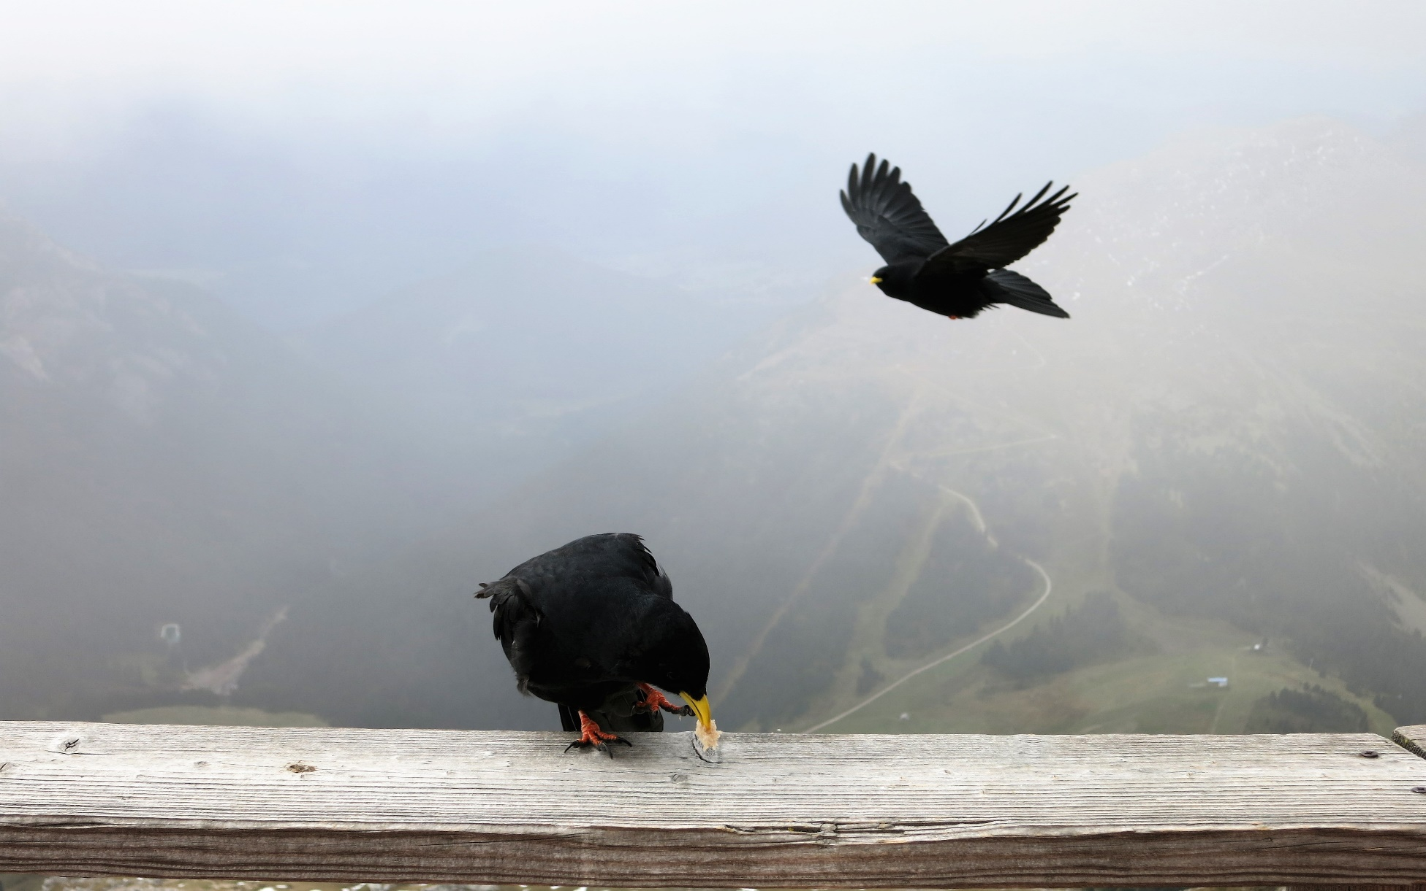
Tereza BOUDNÍKOVÁ – „ Setkání v oblacích“
III. Setkání – 3. místo
Photobase 9. ročník, vyhlášení 25. 4. 2021

Slide 8
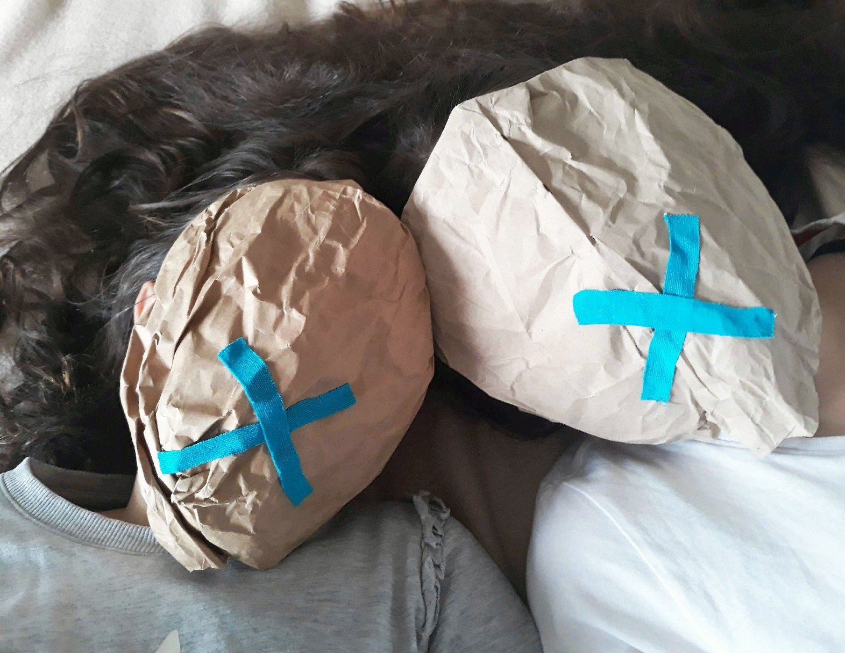
Ema ČIGÁŠOVÁ – „ Setkání v době covidu“
III. Setkání – 2. místo
Photobase 9. ročník, 25. 4.2021

